Slide 1

2018182025 이승준
2017180008 김혁동

Slide 2
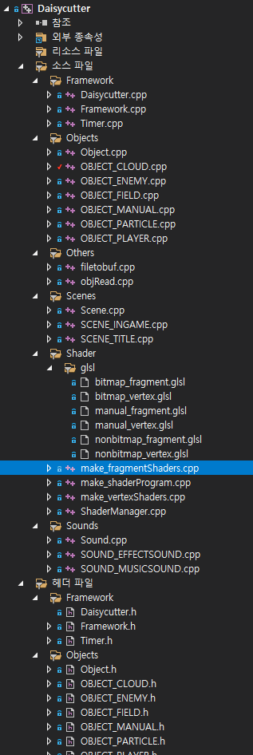
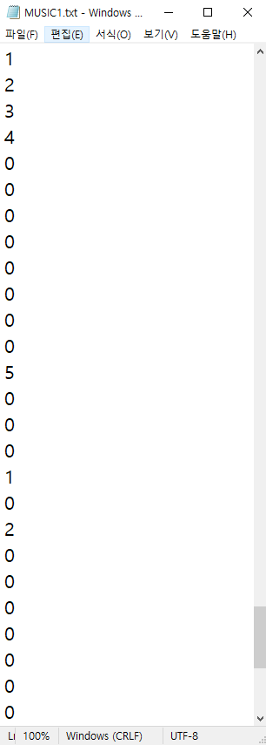
<- 직접 제작한 OpenGL 프레임워크를
사용하여 객체지향적으로 개발
적의 제작은 파일 입출력으로
Soft Coding 지향 ->

Slide 3



멋진 3D 카메라 워크 구현 (매개변수 이용)

Slide 4
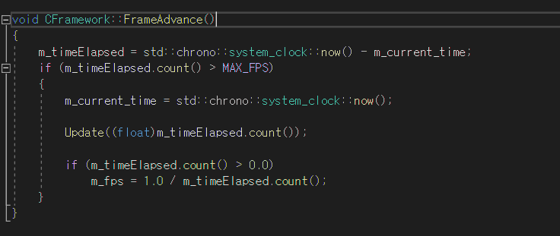
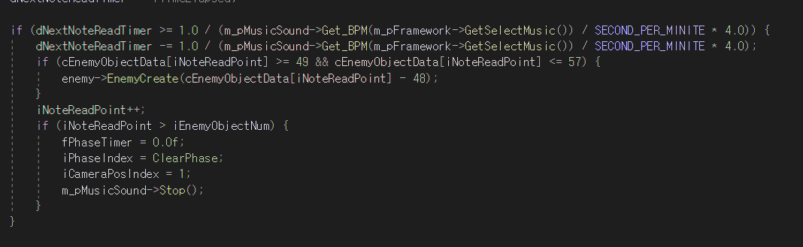
<- 엄밀한 시간 계산
컴퓨터 사양 간의 속도 차이 X
적의 등장과 접근은 곡의 BPM(Beat Per Minute)을 받아와서 엄밀하게

Slide 5
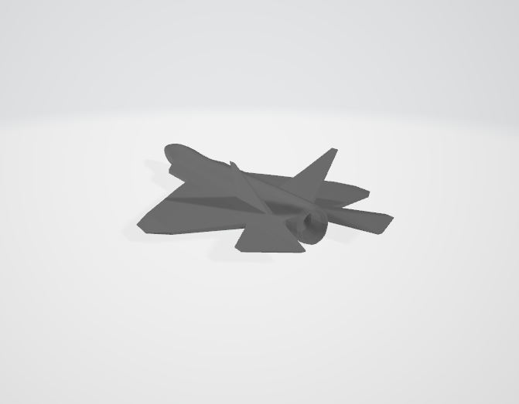
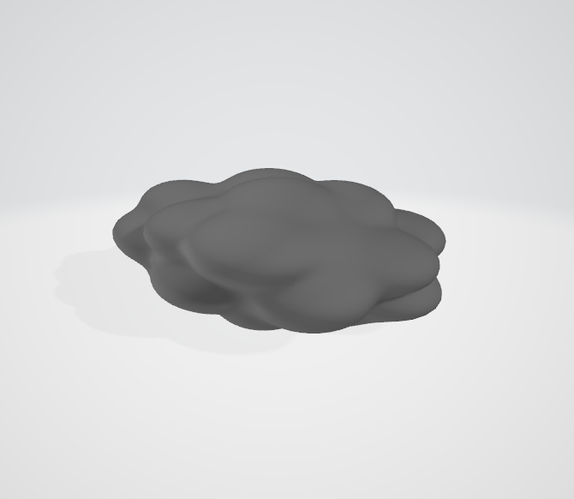
직접 모델링한 오브젝트 객체 사용

